Slide 1
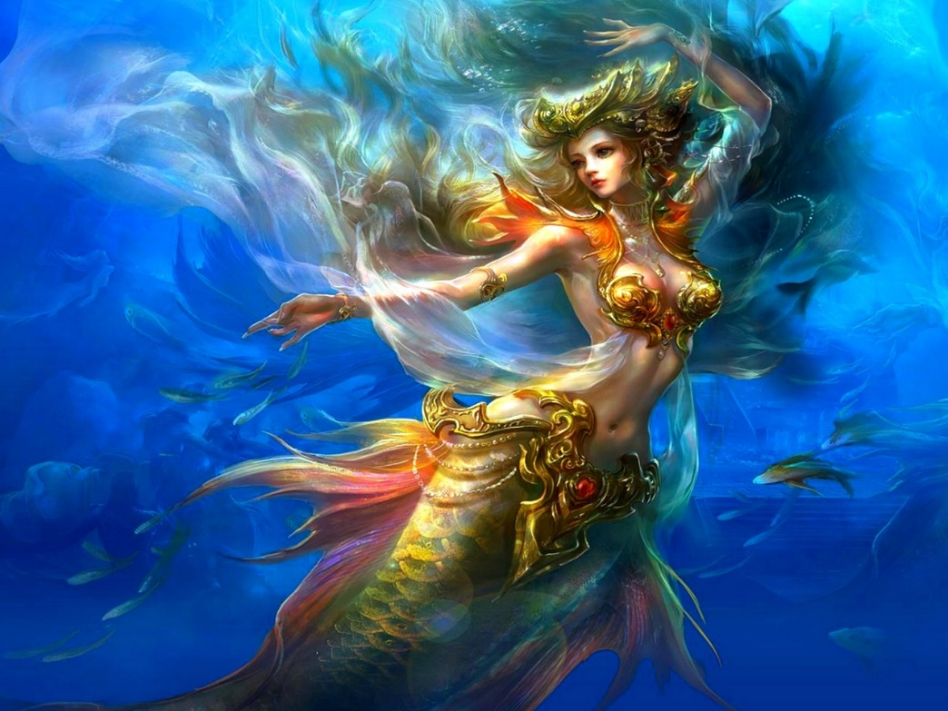
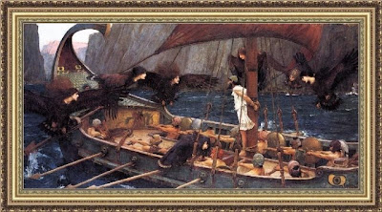
SEREIAS
E
SEUS MITOS
Seres mitológicos, metade mulher, e a outra de peixe que habitam os mares.
Não Use o Mouse
PROGRESSÃO AUTOMÁTICA

Slide 2
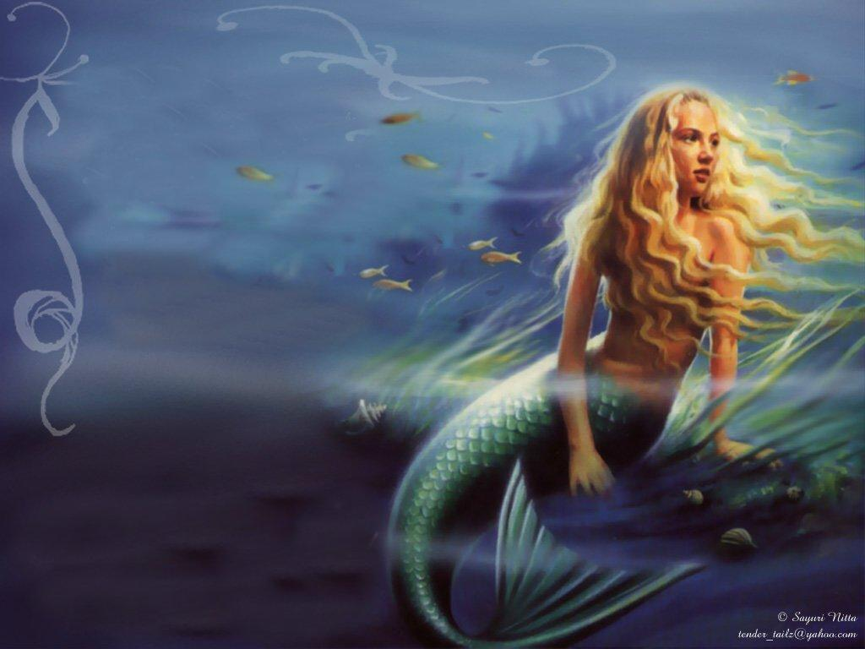
Muitos já viram em filmes, desenhos, séries etc.
Perigosas e provocantes estão sempre presentes no mundo da ficção.

Slide 3
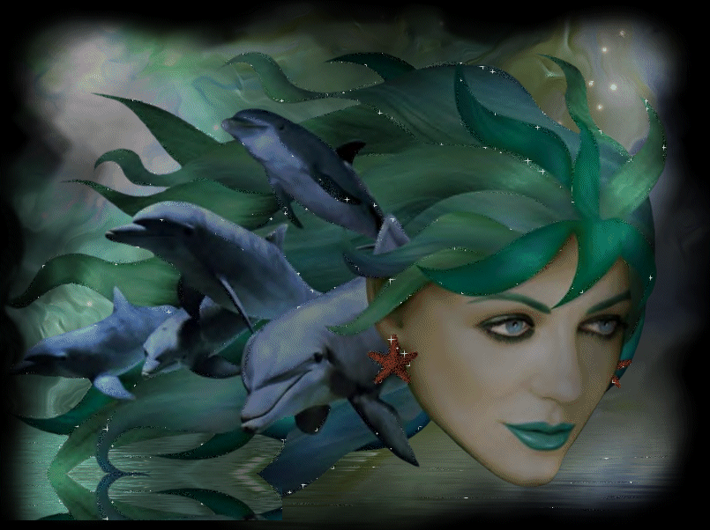
Segundo conta o mito, habitavam os rochedos entre a ilha de Capri e a costa da Itália.
Eram tão lindas e cantavam com tanta doçura que atraíam os tripulantes dos navios que passavam por ali, fazendo-os colidirem com os rochedos e afundarem.
Odisseu, personagem da Odisseia de Homero, conseguiu salvar-se apenas porque colocou cera nos ouvidos dos seus marinheiros e amarrou-se ao mastro de seu navio, para conseguir ouvi-las e ainda assim manter-se distante.

Slide 4
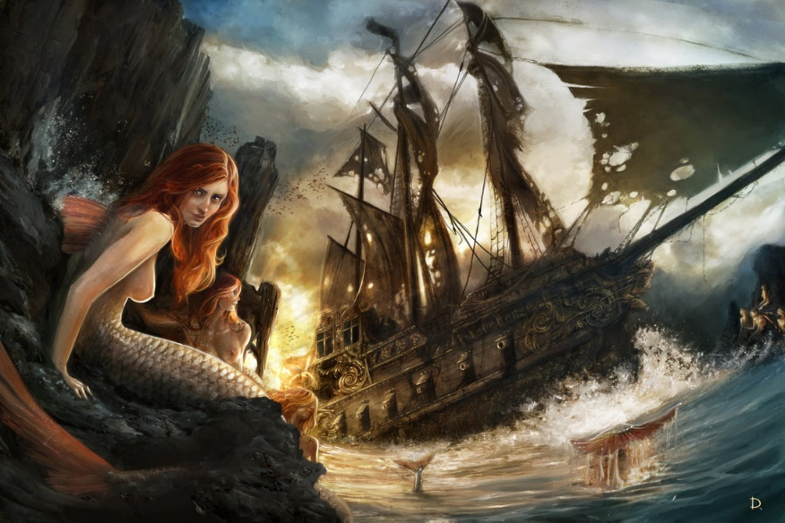
Essa história é contada mundialmente e a maioria dos povos que dependiam dos oceanos para viajar ou se alimentar, temiam a figura feminina com cauda de peixe que enfeitiçava os homens com seu belo canto, até fazê-los se afogar no mar.
Surgiu também uma lenda sobre uma mulher que cometeu assassinato e resolveu fugir para o mar, porém, o oceano não aceitou esconder sua beleza, transformando-a praticamente em um peixe.
Já na cultura contemporânea, as sereias representam o sexo e a sensualidade.

Slide 5


CRIAÇÃO E APRESENTAÇÃO
TONINHO VENDRAMINI
Artes & Sons
Acervo Pessoal
Músicas:
Missing You
Amor em Porto Fino Dalida
ACESSE MEUS ESPAÇOS CULTURAIS E TORNE-SE MEU SEGUIDOR
http://vendraminiletras.blogspot.com/
www.sergrasan.com/toninhovendraminislides/
PENSAMENTO:
“Seja forte nos embates da vida e não desanime se o sofrimento o visitar ou nas pessoas que lhe são caras. O sofrimento, além de purificar-nos, realiza o aprimoramento de nossa força interna”

